Slide 1
第6章 地基沉降计算
6.1 概述
6.2 地基沉降原理
6.3 常用沉降计算方法

Slide 2
6.1 概述
地基沉降计算是工程设计的重要内容，对建筑工程、高等级公路、机场等工程尤其重要，也是土力学基本课题之一。
地基最终沉降：外荷载作用下地基土层被压缩达到固结稳定时基础底面的最大沉降量
地基沉降原因：
外因
内因
荷载引起地基土中应力（附加应力）变化
土具有压缩性
要掌握沉降计算方法，产生沉降的原理，各种计算方法的适用范围，以及计算参数的正确确定和选用。

Slide 3
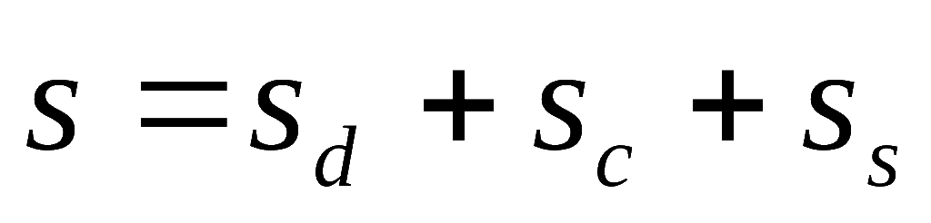
地基沉降原理
按变形机理可将地基总沉降
S 分为三部分
t
S_{d} ：初始瞬时沉降
S_{c}：主固结沉降
S_{d} ： 初始沉降，又称不排水沉降，由剪切变形引起（体积保持不变）；对于一维问题，S_{d}＝0；
S_{s}: 次固结沉降
S
S_{c} ：主固结沉降，由土体固结而引起。即在荷载作用下,土中的水逐渐排出，孔隙体积相应减少（取决于土层厚度，土的性质，排水条件）而发生的沉降；
S_{s} ： 次固结沉降，孔隙水停止排出后，由于土骨架蠕变而缓慢发生；浙江地区软黏土该部分沉降一般<10%。

Slide 4
沉降计算几点说明
1、瞬时沉降 S_{d} 的产生需要一定的时间
2、土体固结沉降S_{c}，也有短时间完成的，如邻近排水面的土体的固结，几乎是瞬时发生的
3、将地基沉降分成三部分是从变形机理角度考虑，并不是从时间角度划分的，地基固结沉降和次固结沉降难以在时间上分开，初始沉降与固结沉降在时间上也难以截然分开。

Slide 5



p
t
可压缩层
不可压缩层
S
最终沉降量 S∞ ： t 趋向于无穷时，地基最终沉降稳定后的最大沉降量。不考虑沉降过程。
计算方法：一维侧限应力状态土的压缩特性为基础的分层总和法

Slide 6
地基沉降计算方法
弹性理论法
单一土层沉降量
分层总和法

Slide 7
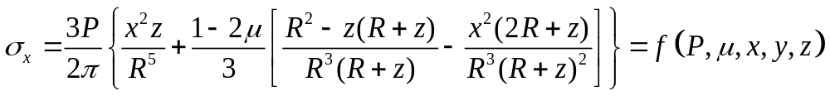



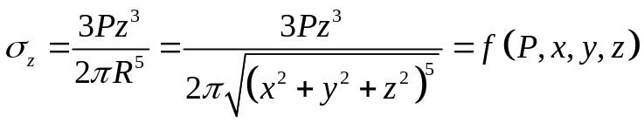


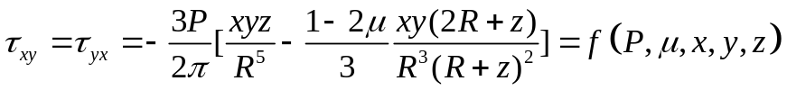

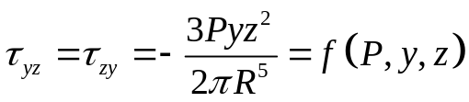
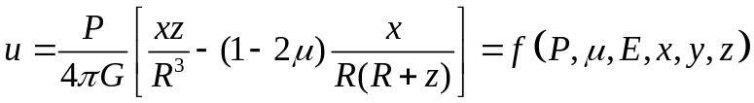

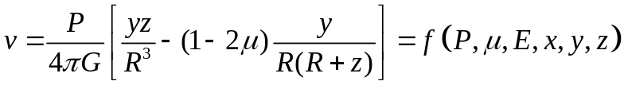

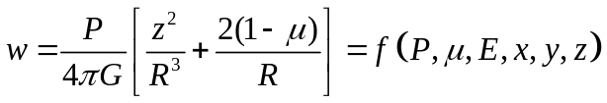
Boussinesq 给出了半空间体内任一点A（x，y，z）处的应力分量（６个）和位移分量（３个）解答：
P
A
土体剪切模量

Slide 8
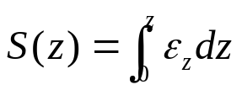
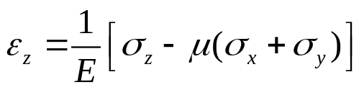
弹性理论法
弹性理论计算式
将地基视为半无限各向同性弹性体，根据弹性理论可得到沉降计算公式。
沉降计算一般积分式：
根据广义虎克定律, 半无限弹性体内任一点A（x, y, z）处的竖向应变可表为：
式中 E——土体变形模量；
μ——土体泊松比。
P
A
集中荷载作用下地基任一点沉降

Slide 9
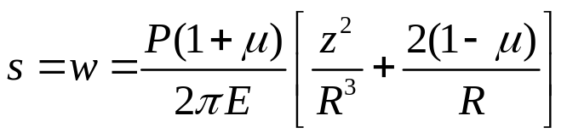
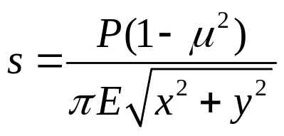
6.3常用沉降计算方法
集中力下点的沉降计算方法
在集中力P作用下，上式中点A处的附加应力σ_{x} ,σ_{y}和σ_{z}可采用布辛涅斯克解，则可得到A点的沉降：
地面上某点（x，y，0）处的沉降为：
P
A

Slide 10
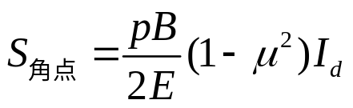
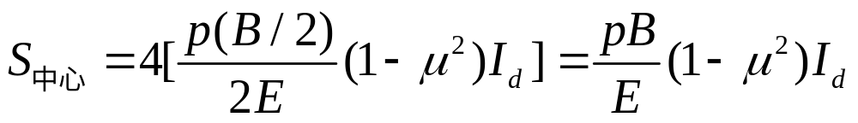
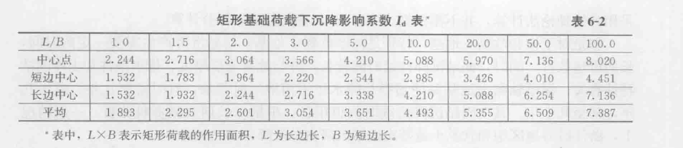
矩形荷载下沉降计算方法
6.3常用沉降计算方法
均布柔性矩形荷载密度为p，荷载作用面积L×B。在该荷载作用下，荷载作用面（z=0）角点处沉降表达式为：
荷载作用面中心处沉降采用迭加法，由角点处沉降计算式得到，即：
可见，矩形荷载中心处沉降为角点处沉降的2倍。
I_{d}：沉降影响系数

Slide 11
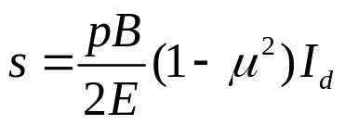
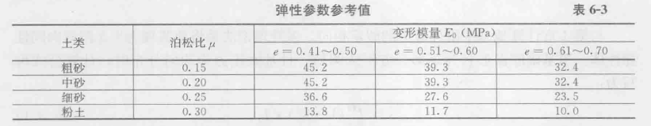
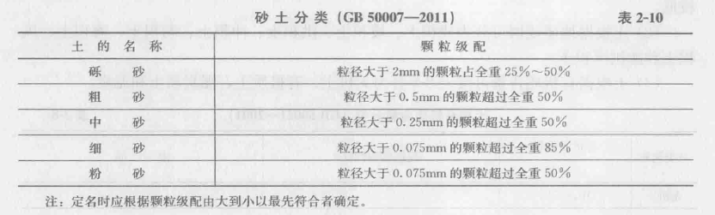
弹性理论沉降计算应用范围
6.3常用沉降计算方法
砂土: 在荷载作用下砂土地基的沉降很快完成，其沉降值也较小。在应用弹性理论计算式计算沉降时，弹性参数通常根据土体的类别和它的密实度来选用。

Slide 12


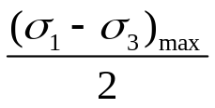
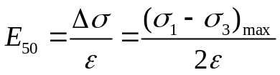


饱和软粘土:
饱和软粘土地基在荷载作用下的初始沉降是处于不排水状态、土体体积不变而产生侧向变形引起的沉降。
采用弹性理论计算式计算时泊松比一般可取0.5，不排水变形模量（杨氏模量）可采用三轴不排水压缩试验（CIU试验）测定。采用三轴固结不排水压缩试验测定E值时，常取E₅₀值。若试验曲线最大主应力差为(σ₁- σ₃)_{max}，E₅₀是主应力差(σ₁- σ₃)达到0.5(σ₁- σ₃)_{max}时的割线斜率。
E₅₀值的确定

Slide 13













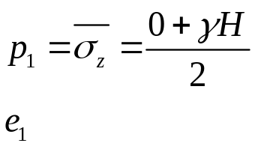
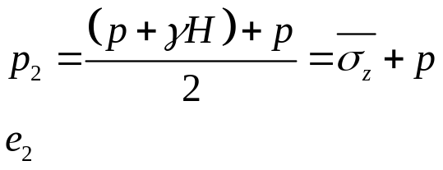
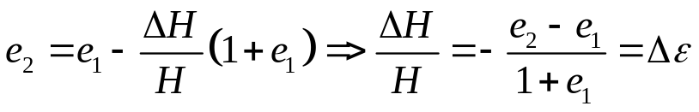




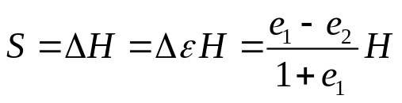



2. 单一土层一维压缩问题
压缩后
压缩前

Slide 14

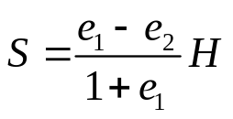


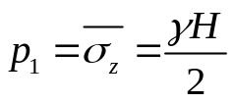





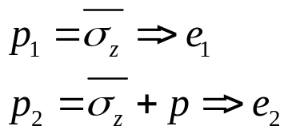

计算步骤
自重应力状态
总应力状态
第一步：
根据上下表面应力状态计算土层平均应力状态
平均自重应力：
平均附加应力：
平均总应力：
第二步：查定
第三步：计算

Slide 15
6.3常用沉降计算方法
3.分层总和法
基本思想
类别
将压缩层范围内的地基土层分成若干层
1、普通分层总和法
2、建筑地基基础设计规范推荐的方法
计算各层土体竖向压缩量
求和
总竖向压缩量

Slide 16
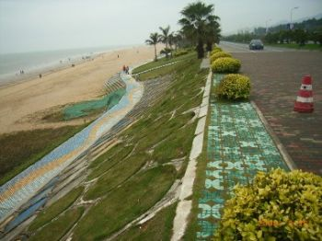
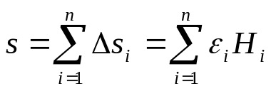

分层总和法
基本假设和基本原理
假设基底压力为线性分布
附加应力用弹性理论计算
土层压缩时不发生侧向变形，只能发生竖向沉降
以基础面的中心线来计算竖向压缩变形
只计算固结沉降，不计算瞬时沉降和次固结沉降
将地基分层若干层，认为整个地基的最终沉降量为各层沉降量之和。
p
p
饱和压缩层
P
不透水岩层
A

Slide 17
基础施工步骤
基坑开挖：基础土层卸载，基础地面回弹
基础施工：基础土层重加载，基础底面再压缩
基坑回填：基础土层重加载，基础地面再压缩
建筑物施工：基础土层压缩沉降

Slide 18










不考虑地基回弹
基底
自重应力
自重应力
附加应力
开挖前
基底处自重应力γd
开挖后
基底处来不及回弹
当基底应力=γd,基础土层
应力同原来相同
施工完成后
当基底总压力为p
附加压力为p₀=p- γd
引起地基压缩

Slide 19
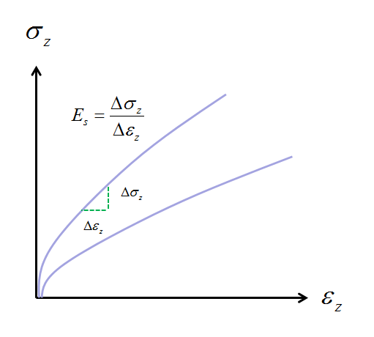


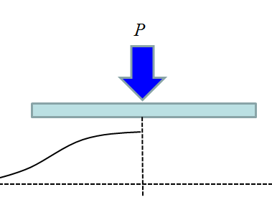
普通分层总和法
6.3常用沉降计算方法
1. 普通分层总和法
假定：
①无侧向变形。故可用室内压缩试验得到的指标计算沉降；
②取基底中心轴线上的附加应力计算沉降。
假定①将使沉降偏小，假定②则使沉降偏大。两者相互补充。
沉降计算公式如下：
△s_{i}——第i层土的压缩量；
ε_{i}——第i层土的侧限压缩应变；
H_{i}——第i层土的厚度;
n ——地基沉降计算深度（压缩层厚度）范围内所划分的土层数

Slide 20








计算步骤
B
1.分层，按照下式进行分层
地面
2.基底附加压力p₀
H
细
砂
基底
γH
0
地下水位
p₀
1
3.计算地基中自重(有效)应力σ_{sz}分布
2
1
p
2
3
3
4
4
4.确定地基中附加应力σ_{z}分布， 从基底算起
粘土
5
5
6
6
5.确定计算深度z_{n}
7
7
粉质粘土
自重应力σ_{sz}
8
一般土层：σ_{z}= 0.2σ_{sz}；
软粘土层：σ_{z}= 0.1 σ_{sz}；
一般房屋基础：Zn=B(2.5-0.4lnB)；
至基岩或不可压缩土层。
规范法：
8
附加应力σ_{z}
9
9
z_{n}
沉降计算深度
图4-1
表4-4

Slide 21
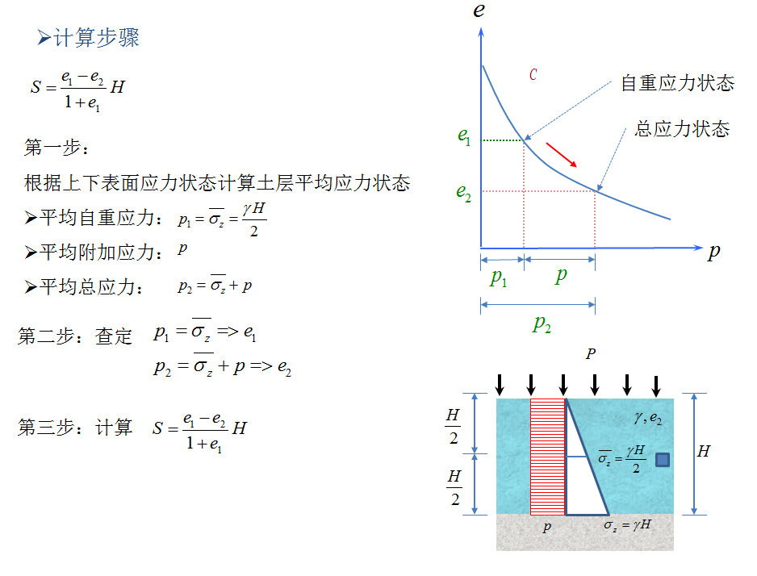
6.3常用沉降计算方法
普通分层总和法
6. 按单一土层的沉降量方法计算每一层的沉降量
7. 各层沉降量叠加
ΔS₁
ΔS₂
ΔS₃
ΔS₄
z
Δ S_{i}
ΔS_{n}

Slide 22
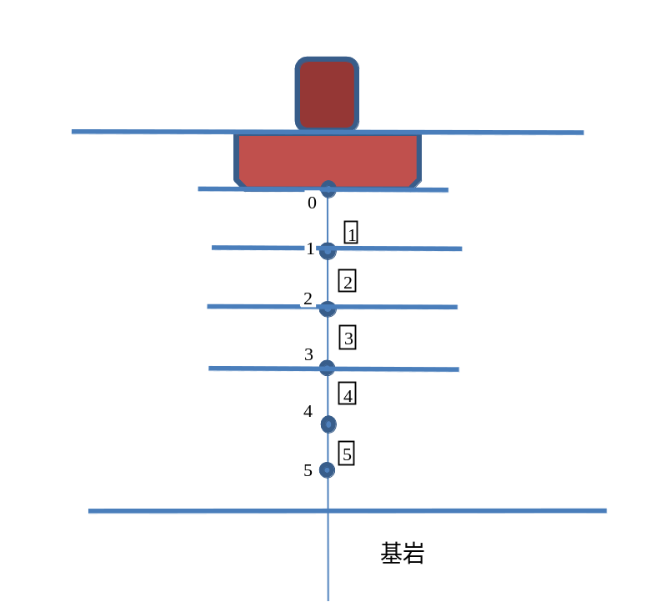
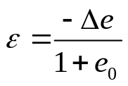

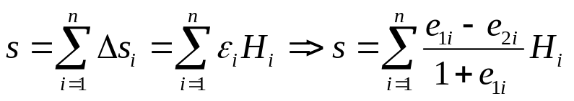
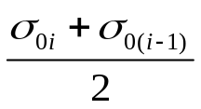


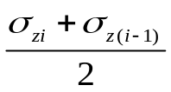


e-p曲线
e
e₁
e₂
单一土层：
p₁
p₂
p
(1) 直接采用压缩试验 曲线: 考虑 ，可改写为：
式中 e_{1i} ——根据第i层土的自重应力平均值 （即p_{1i}）从土的
压缩曲线上得到的相应土体孔隙比。
和 ——第i层土底面处和顶面处自重应力；
e_{2i} ——根据第i层土的自重应力平均值 和附加应力平
均值 之和（即p_{2i}=p_{1i}＋△p_{i}）从压缩曲线上得
到的相应土体孔隙比。
和 ——第i层土底面和顶面处的附加应力。

Slide 23
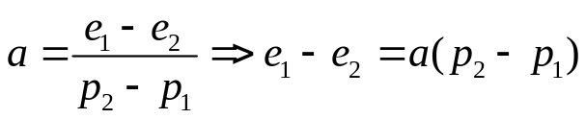
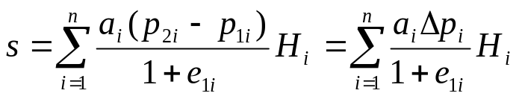
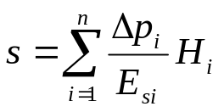
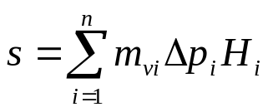
采用压缩系数计算:
采用压缩模量计算:
采用体积压缩系数计算:
指标 指标 | a | m_{v} | E_{s}
a | 1 | m_{v}(1+e₀) | (1+e₀)/E_{s}
m_{v} | a/(1+e₀) | 1 | 1/E_{s}
E_{s} | (1+e₀)/a | 1/m_{v} | 1

Slide 24
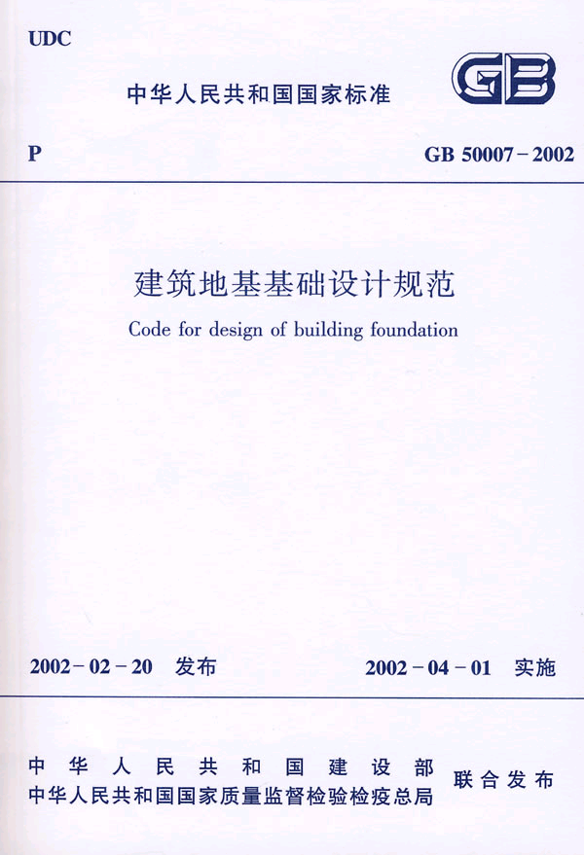
建筑地基基础设计规范法
3. 建筑地基基础设计规范法
指建筑地基基础设计规范（GB 50007-2002）推荐的沉降计算方法（以下简称规范法）。
在规范法中，采用侧限条件下的压缩性指标，并应用平均附加应力系数计算，对分层求和值采用沉降计算经验系数进行修正，使计算结果更接近实测值。

Slide 25

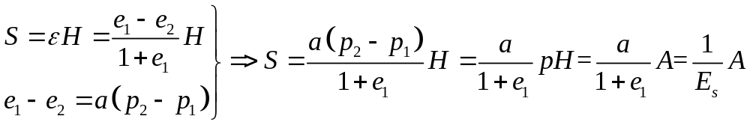
单层地基沉降计算公式：e-p 曲线
自重应力状态
附加应力状态

Slide 26
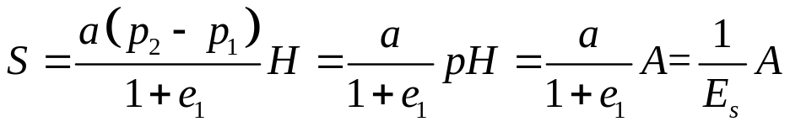
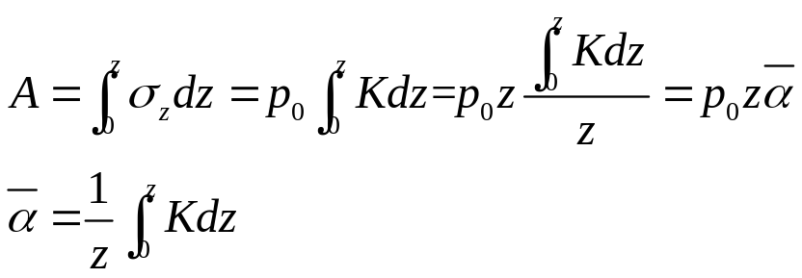
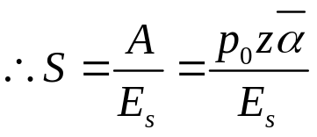
单层地基沉降计算公式：规范法
地面
p₀
_{Z}
d_{z}
σ_{z}
平均附加应力系数
σ_{z=}KP₀

Slide 27
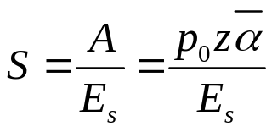
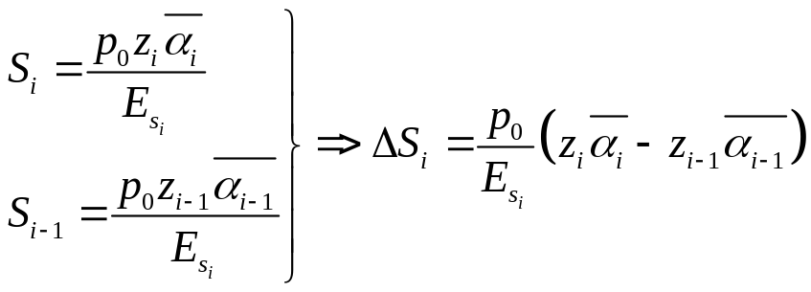


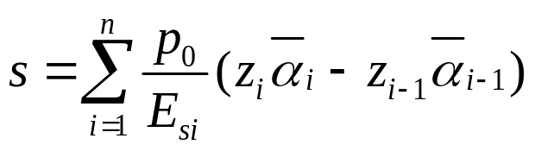
多层地基沉降计算公式：规范法
地面
p₀
H_{i}
σ_{zi}
σ_{z}
计算深度

Slide 28
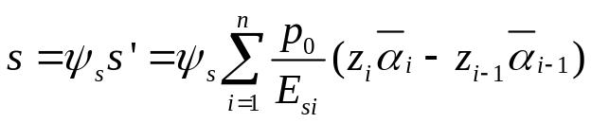




为了提高计算精确度，规范法规定地基总沉降按上式采用分层总和法得到各层土体压缩量之和后尚需乘以一沉降计算经验系数。于是得到沉降计算表达式为：
—— 按分层总和法计算出的地基变形量；
—— 沉降计算经验系数，根据地区沉降观测资料及经验确定，
也可采用规范推荐的数值；
沉降计算经验系数

Slide 29

  计算小结：
建筑基础（形状、大小、重量、埋深）
地基各土层的压缩曲线（原状土的压缩曲线）
计算断面和计算点
① 准备资料
自重应力 (有效应力)
基底压力（基底附加应力）
附加应力
② 应力分布
确定计算深度
确定分层界面
计算各层沉降量
地基总沉降量
③ 沉降计算
《建筑地基基础设计规范》
（GB50007－2002）提出
分层总和法的另一种形式，
沿用分层总和法的假设，
并引入平均附加应力系数
和地基沉降计算经验系数
④ 结果修正

Slide 30




计算公式：e-logp 曲线（正常固结土）
实验室试验结果
优点：
可以使用推定的原位压缩和再压缩曲线
可考虑土层的应力历史，区分正常固结土和超固结土分别进行计算
原位压缩曲线

Slide 31

















计算公式：e-logp 曲线（超固结土）
BC 原位再压缩曲线 C_{e}
可以使用推定的原位压缩和再压缩曲线
的C_{c} 和C_{e}值进行计算
CD 原位再压缩曲线 C_{c}
当 P₂ < P_{c}
C_{e}
当 P₂ > P_{c}

Slide 32
总结
弹性理论法
单一土层沉降量
分层总和法

